Slide 1
Lectura crítica
Semana 1
Periodo 2

Slide 2
Agenda de la semana 1
Socialización del desempeño, acuerdo pedagógico y conceptos.
Plan lector.
Dictado interactivo.
Socialización de entrevistas.

Slide 3
SESIÓN
1 y 2

Slide 4
Propósito
Eje: Conociendo mi entorno.
Conozco el desempeño, contenidos y conceptos del segundo periodo académico, a través de ejercicios de participación y construcción colectiva del acuerdo pedagógico, para comprender el propósito pedagógico de las actividades a desarrollar.

Slide 5
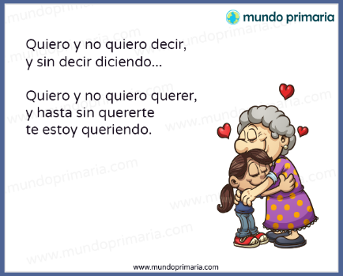
Activador cognitivo: Juegos de trabalenguas
“This is a quote. Words full of wisdom that someone important said and can make the reader get inspired.”
—Someone famous

Slide 6
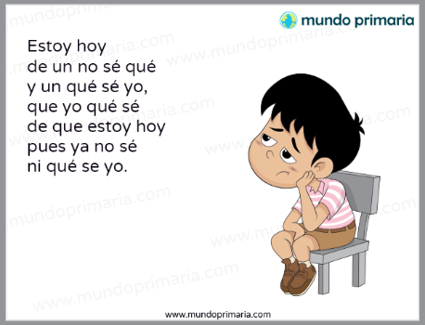

Slide 7
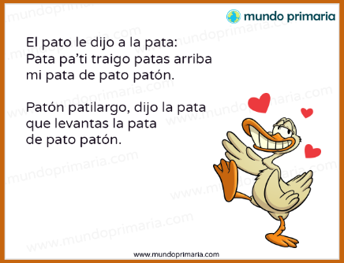

Slide 8
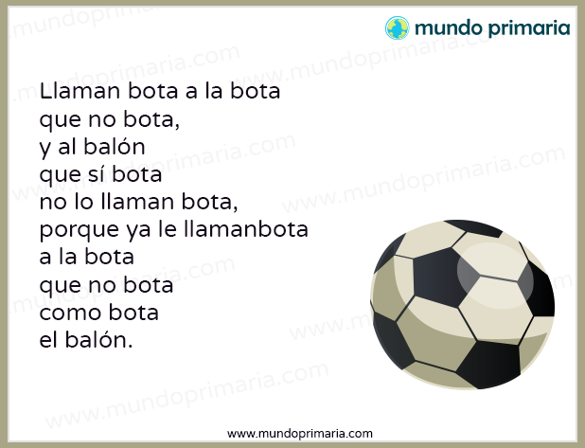

Slide 9
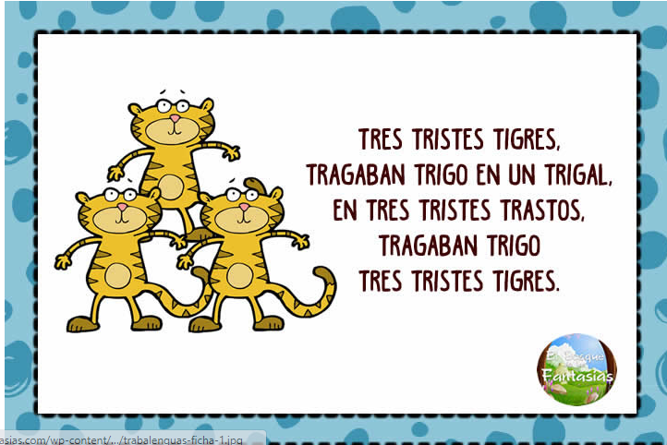

Slide 10
Retroalimentación
La docente invita a los estudiantes a compartir de forma oral, todos aquellos saberes adquiridos, socializados o reforzados durante el primer periodo.

Slide 11
Orientación de la atención
La docente indica a los estudiantes que en este momento conocerán el desempeño y los aprendizajes a adquirir en este segundo periodo.

Slide 12
Procesamiento de la información
Socialización del desempeño por parte de la docente, se realiza un ejercicio de análisis a cada uno de los componentes que lo conforman: qué, cómo y para qué. Luego se realiza explicación de los contenidos de lenguaje y de filosofía, por último, el ejercicio de análisis de los conceptos. Participación y construcción colectiva del acuerdo pedagógico.

Slide 13
DESEMPEÑO
Produce textos narrativos participando de forma oral y escrita en situaciones escolares, que permiten expresar individual y colectivamente sus puntos de vista, para afianzar su competencia comunicativa.
Contenidos:
Texto narrativo: Mitos y leyendas El verbo Categorías gramaticales el verbo Concordancia verbal. La oración. Clases de oraciones desde la actitud del hablante. El campo semántico. Escritura y ortografía (dictado, deletreo) Regla ortográfica, uso de la hie, hue
Conceptos:
Relación: Tradición
Comunicación: Creatividad

Slide 14
Procesamiento de la información
Actividad ortográfica, dictado con patas. Cada Team escogerá un integrante, quien podrá ir a la mesa de la docente para memorizar el texto que verá en la pantalla de la PC (Se puede hacer rotativo, para que todos los integrantes tengan la oportunidad de hacer dictado), a medida que observa y memoriza cada texto, deberá regresar a su Team y dictárselo a sus compañeros que deben permanecer sentados en la mesa. El niño que memoriza, también debe escribirlo en su cuaderno de Lectura crítica.
La docente debe manejar un tiempo por cada frase para leer e irlo a dictar, y así poder cambiar a otra frase.
Gana el Team que tenga menos faltas.

Slide 15
1. Mi perro enterró su hueso bajo unas hierbas.
2. El perro juega en el huerto porque hay muchos huecos donde esconderse.
3. El perro cuando llega del parque va dejando huellas de barro pro todas partes.
4. Emilio se lastimó un hueso jugando.
5. La madre de Emilio le puso hielo para bajar la inflamación. .
6. La ardilla comenzó a huir por las ramas.
7. Como la madera estaba hueca la ardilla se escondió en un hueco.
8. Con su huida la ardilla logró escapar de la hiena.

Slide 16
Cierre
Evaluación: Lectura compartida del desempeño, el tópico y los conceptos a trabajar durante el segundo periodo. Decoración de la portada. Este producto se realizará en el cuaderno de Lectura crítica. Sentido, significado, metacognición y transferencia Los estudiantes comparten lo que conocen de lo que se trabajará durante el segundo periodo.

Slide 17
SESIÓN
3 y 4

Slide 18
Propósito
Eje: Conociendo mi entorno.
Potencio mi gusto y atracción por la lectura, por medio de mi participación en un picnic literario que me permita fortalecer mis habilidades de expresión oral y comunicativa.

Slide 19

Activador cognitivo: Ejercicio gimnasia cerebral https://youtu.be/cDXv-AsoaE8?si=C5kxMKKlN_vEXxXv

Slide 20
Retroalimentación
La docente inicia con la pregunta, ¿Para ustedes qué importancia tiene la lectura? Se escuchan algunas intervenciones y se comparte el vídeo La importancia de leer https://youtu.be/7lW-UK-ZgcA?si=5D7yzzaO1WOn8eCV

Slide 21
Orientación de la atención
La docente explica a los estudiantes que tendrán un espacio de picnic literario, en el cual, leerán y compartirán a través de sus gustos, para ello, con antelación se les solicitó que trajeran un libro de su interés y un snack, fruta o jugo para disfrutar mientras leen. De igual forma, se solicita a la biblioteca algunos cuentos para disponibilidad de los alumnos.

Slide 22
Procesamiento de la información: Picnic literario
En los equipos cooperativo, los estudiantes leerán su cuento a sus compañeros durante 15 minutos cada uno, mientras van leyendo, a los demás de les anima a que en sus cuadernos hagan dibujos o tomen notas sobre lo que están leyendo sus compañeros, además de ir comiendo la merienda que llevaron.
Cuando todos hayan finalizado de leer, se les invita a hacer una plantilla que recoge, el título del libro que más le llamó la atención, porqué lo leería, cómo continuaría la historia o cómo cambiaría el final y un dibujo que lo represente.
Finalmente, en asamblea, cada niño comparte su ficha con el libro que más le llamó la atención.
SEMANA 1 LECTURA CRÍTICA FICHA DE PICNIC LITERARIO.docx

Slide 23
Cierre
CIERRE
Evaluación: Lectura de los cuentos traídos de casa o solicitados en biblioteca, respeto por la palabra, creación de ficha de comprensión y compartir de experiencia.
Sentido, significado, metacognición y transferencia. En asamblea se reflexiona sobre la importancia de leer y el respeto por la palabra del otro.

